Slide 1
Аляска – Сибирь –
перегоночная трасса
К 70-летию
1942-1945г.

Slide 2
В сентябре 2012 года отмечается значимая для истории нашей родины юбилейная дата: 70-летие авиаперегоночного, до 1998 года секретного, маршрута «Аляска – Сибирь», авиатрассы, внесшей огромный вклад в победу СССР над фашистской Германией.

Slide 3
Многие годы после войны замалчивалось существование и деятельность перегоночной трассы Аляска – Сибирь. Лишь в начале 1990-х появились первые публикации, поисковые экспедиции, стали открываться памятники и мемориалы памяти погибших летчиков. 11 июня 1942 года Советский Союз и США подписали соглашение о взаимных поставках по ленд-лизу (в годы войны поставки по ленд-лизу получали 42 страны мира). Вот что писал Сталин Рузвельту осенью 1942 года: «… мы крайне нуждаемся в увеличении поставок самолетов-истребителей современного типа (например, «Аэрокобра»)… Что касается положения на фронте, то Вы, конечно, знаете, что за последние месяцы наше положение на юге, особенно в районе Сталинграда, ухудшилось из-за недостатка у нас самолетов, главным образом, истребителей. У немцев оказался большой резерв самолетов. Немцы имеют на юге минимум двойное превосходство в воздухе, что лишает нас возможности прикрыть свои войска». Рузвельт отвечал: «Я изучаю все возможности увеличения истребителей, поставляемых Советскому Союзу. В октябре мы отправили Вам 276 боевых самолетов, и делается все возможное, чтобы ускорить эти поставки».

Slide 4
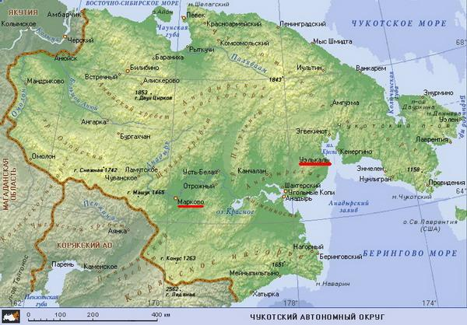
В октябре 1941 года Госкомитет обороны принял решение об организации доставки из США в нашу страну самолётов-истребителей по воздуху. После всестороннего анализа нескольких вариантов был выбран воздушный путь через Берингов пролив, центральные районы Чукотки и Якутии до Красноярска.

Slide 5
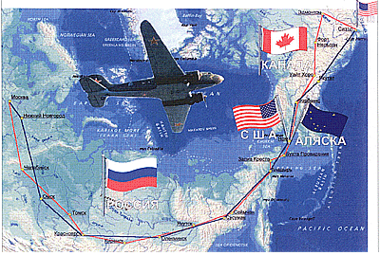

Slide 6
Решено было создать базы для доставки самолётов-истребителей. Сроки строительства были очень напряженными. Работа не прерывалась ни днем, ни ночью, велась и в сорока-пятидесятиградусные морозы, в весеннюю распутицу. На стройках работали как вольнонаемные и трудармейцы, так и заключенные ГУЛАГа. Большую помощь оказывало местное население, состоявшее преимущественно из женщин, стариков и детей. Многие взлетные полосы в условиях вечной мерзлоты застилали сборной металлической сеткой, поставляемой также из США. В Якутске и Киренске были гудронные покрытия, на их прокладку затрачивалось около 5-6 световых дней, но служили они по 20 лет. Строились гудронированные взлетно-посадочные полосы так. Сначала грунт вспахивали трехлемешным тракторным плугом. Затем на вспаханное поле завозили песок, гравий и глину. Вновь перепахивали. Лаборатория брала анализ для определения вязкости и сцепления массы. Вся процедура длилась до тех пор, пока не достигался требуемый коэффициент вязкости. Затем грейдер производил нивелировку полосы и следом закатчик закатывал ее. Около суток полоса сохла.

Slide 7
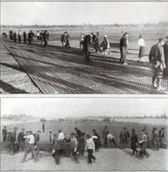
1944 г
1944г. Укладка металлической полосы
На аэродроме
Тарнюр

Slide 8
Начальником строительства авиалинии был назначен Д. Е. Чусов. Облюбованные изыскателями участки тундры, лесотундры и тайги за короткий срок становились посадочными площадками, а затем – аэродромами. Шла реконструкция аэродромов в Якутске, Красноярске и Киренске, строились новые в Уэлькале и Марково на Чукотке, в Сеймчане на Колыме, создавались запасные и промежуточные а Олекминске, Витиме, Теплом Ключе, Оймяконе, Омолоне, Зыренке. Трасса оснащалась, насколько позволяли возможности того времени, связью, радионавигационным оборудованием, метеорологическими станциями, уточнялись полетные карты прилегающей местности.

Slide 9
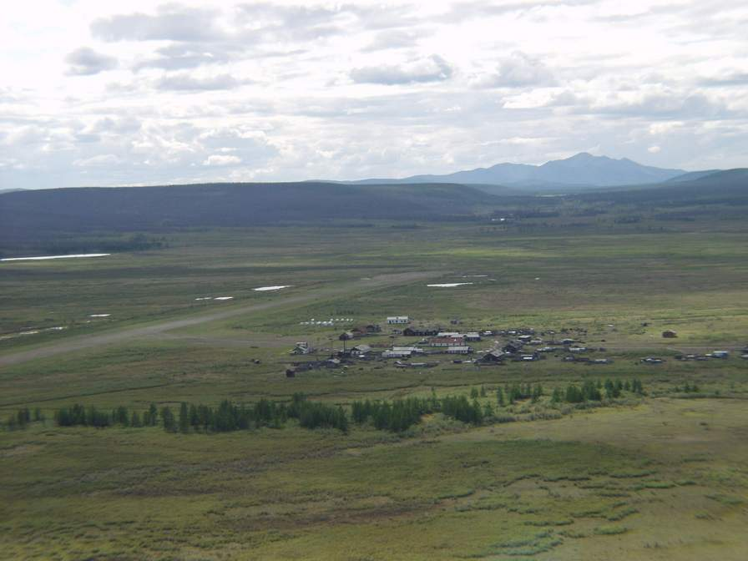

Slide 10
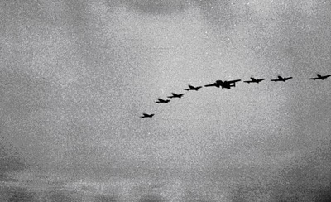
Лятящие из Америки самолёты

Slide 11
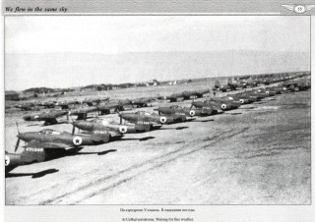
Перед вылетом на аэродроме Уэлькаль

Slide 12
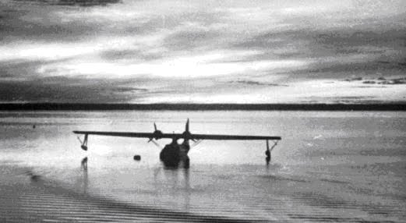
Гидросамолёт «Каталина» на Лене 1943 г.

Slide 13
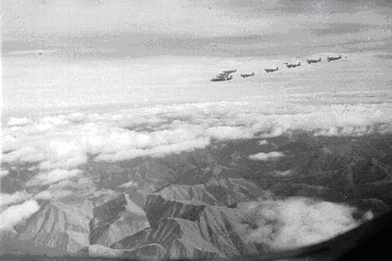
Над Верхоянским хребтом

Slide 14
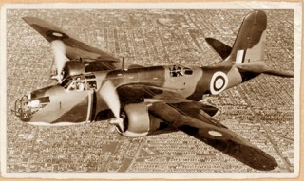
Американские летчики доставляли самолеты от авиационных заводов, расположенных на севере США, через Канаду в Фэрбенкс, где находилась советская военная миссия, принимавшая технику. Здесь эстафету подхватывали наши летчики из 1-го ПАП. Они перегоняли самолеты через Берингов пролив до Уэлькаля – аэродрома на берегу Анадырского залива. 2-й ПАП базировался в Уэлькале и перегонял самолеты до Сеймчана. 3-й ПАП – до Якутска, 4-й – до Киренска, на последнем участке Киренск – Красноярск работал 5-й ПАП. От Красноярска на фронт бомбардировщики доставлялись летом, а истребители – на железнодорожных платформах.

Slide 15
В Красноярске летчики и технический персонал 5-го перегоночного авиаполка жили в доме № 35 по улице Вавилова, здесь же располагался штаб авиатрассы. Этот дом был построен в 1934 г. для летчиков и технического персонала красноярского гидропорта, располагавшегося на острове Молокова. Дом возведен по инициативе И. П. Мазурука, а строили здание заключенные ГУЛАГа. Дом имеет два народных названия – «Авиадом» и «Дом Мазурука». Мазурук стал известен еще до войны как полярный летчик, участник высадки Папанина на Северном полюсе. В годы существования АЛСИБа бытовала поговорка: «Не будь дураком – летай с Мазуруком».

Slide 16
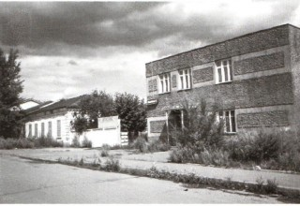
Здание авиа мастерских в Покровске

Slide 17
Герой Советского Союза полковник Илья Павлович Мазурук
Менее чем за год была построена авиалиния протяженностью около 5000 км, 17 аэродромов. Для перегонки американских самолетов: истребителей, средних бомбардировщиков и транспортных С-47 – была сформирована 1-я перегоночная авиадивизия под командованием Героя Советского Союза полковника Ильи Павловича Мазурука.

Slide 18
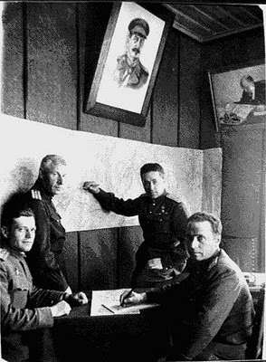
Командование первой перегоночной авиационной дивизии 1943 г.

Slide 19
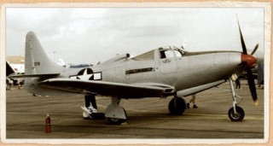
Истребитель р 63 Кигкобра
Марк Иванович Шевелёв – первый начальник перегоночной трассы

Slide 20
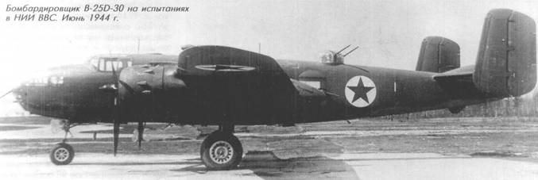
В.И.Кузьмин – первый лётчик якутянин на перегоночной трассе

Slide 21
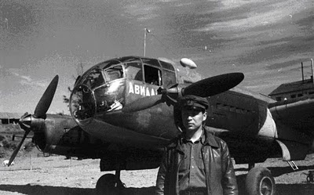
Н. Александров на фоне немецкого трофейного самолёта «Зибель»

Slide 22
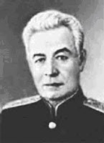
Василий Молоков – полярный лётчик перегоночной трассы Аляска - Сибирь

Slide 23
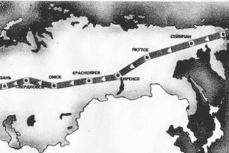
Бомбардировщики и транспортные самолеты обычно перегонялись поодиночке или по два-три, истребители же группами, которые вели лидеры-бомбардировщики. Дальность полета у истребителей была небольшой, поэтому маршрут, протяженность которого от Фэрбенкса до Красноярска составляла 6500 км.

Slide 24
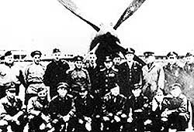
Первый перегоночный авиаполк

Slide 25
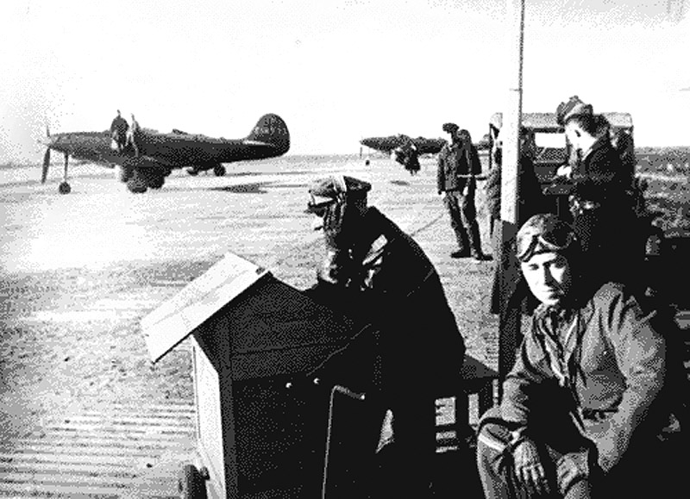
История Алсиба

Slide 26
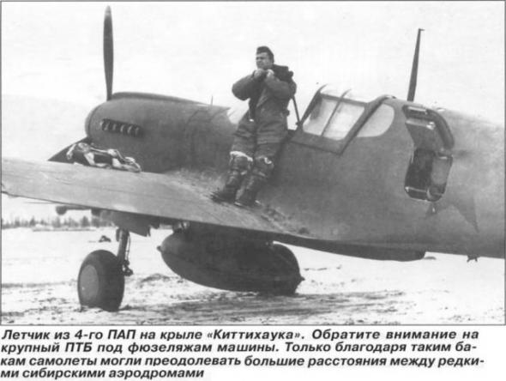

Slide 27
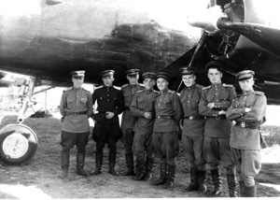

Slide 28
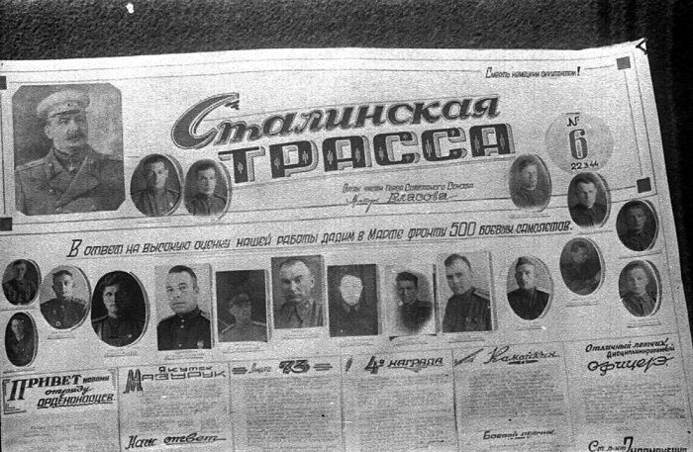

Slide 29
За время войны по трассе было доставлено около 8000 самолетов. Всего же от союзников наша страна получила 18295 самолетов. Поставки по ленд-лизу составляли примерно 20% от выпуска отечественной авиапромышленности. По АЛСИБу перегоняли не только самолеты, но и перевозили грузы: военное оборудование, золото, слюду, продовольствие, оборудование для госпиталей. Героизм тружеников трассы АЛСИБ получил высокую оценку: 1-я перегоночная авиадивизия 5 ноября 1944 года была награждена орденом Красного Знамени, а многие офицеры и солдаты – орденами и медалями. В начале 1946 г. перегоночная трасса прекратила свою деятельность.

Slide 30
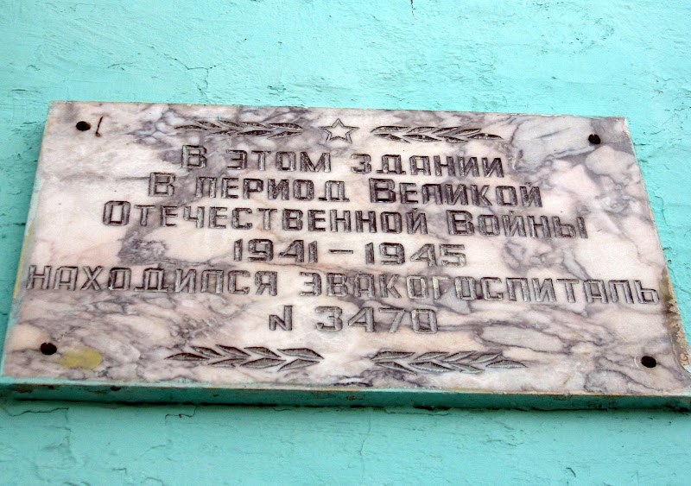

Slide 31
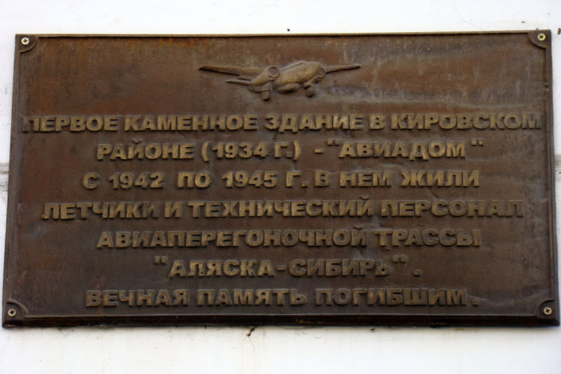

Slide 32
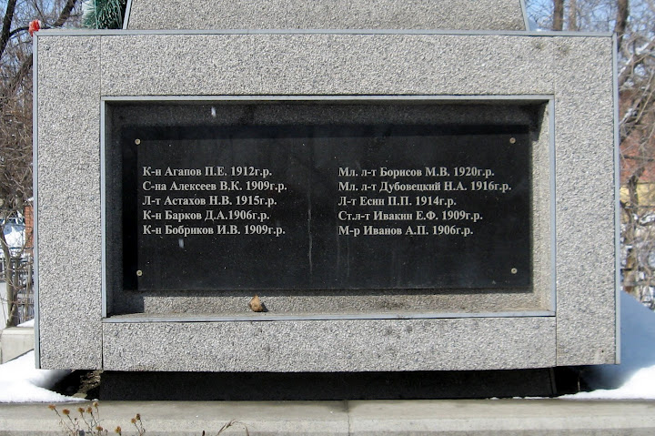

Slide 33
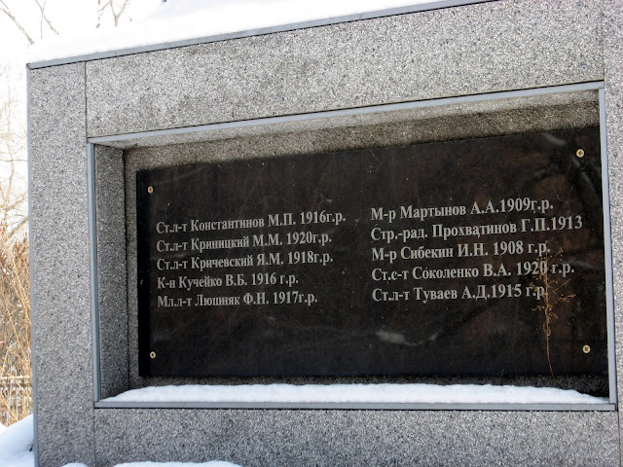

Slide 34
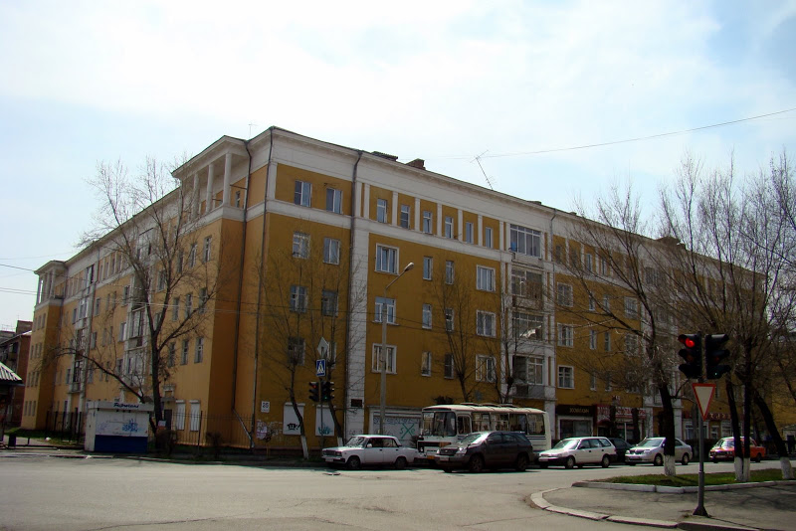
Авиадом в наши дни

Slide 35
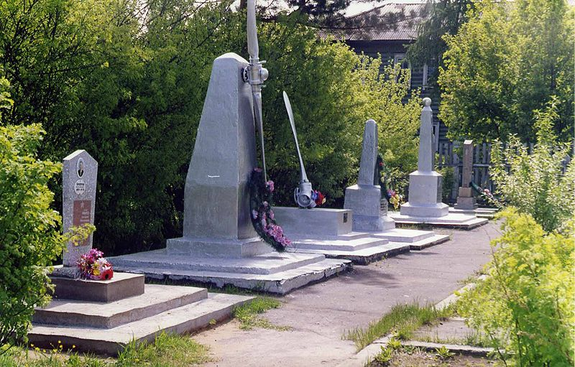
На трассе мужества трагически погиб участник перегона, боевой летчик-истребитель, капитан ВВС Красной Армии Григорий Петрович Чуйко.
Память о погибших лётчиках перегоночной трассы Аляска – Сибирь в красноярске

Slide 36
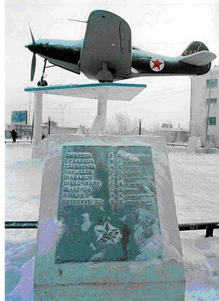
Памятник лётчикам перегоночной трассы Аляска - Сибирь в Якутске

Slide 37
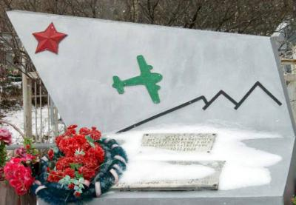

Slide 38
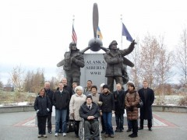

Slide 39
